Slide 1
International Information Systems Management Master (IISM MA)

Slide 2

Herzlich Willkommen!
Finden Sie sich in Zweierteams zusammen
Sprechen Sie für fünf Minuten und lernen Sie sich kennen
Im Anschluss stellen Sie sich gegenseitig vor
Hallo zusammen, ich möchte euch gerne Max vorstellen...
Florian Wintmölle (Fachstudienberatung)
studienberatung.ma-iism@uni-bamberg.de

Slide 3
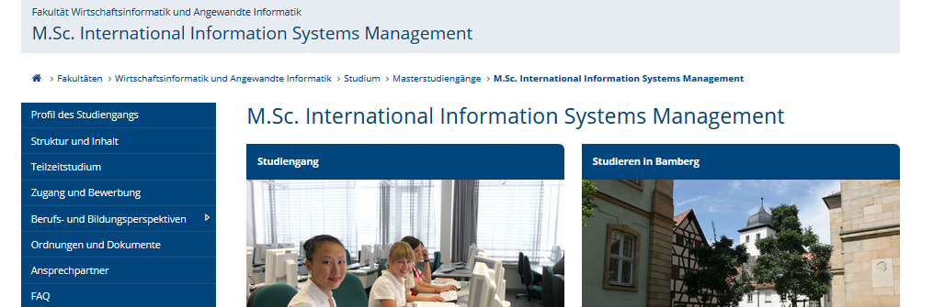
www.uni-bamberg.de/ma-iism
Auf der Website finden Sie alle wichtigen Informationen zum Studiengang

Slide 4
Fakultät WIAI
Energieeffiziente Systeme (EESYS) Prof. Dr. Staake
Industrielle Informationssysteme (IIS) Prof. Dr. Overhage
Informationssysteme in Dienstleistungsbereichen (ISDL) Prof. Dr. Weitzel
Soziale Netzwerke (SNA) Prof. Dr. Posegga
Informationssystemmanagement (ISM) Prof. Dr. Beimborn
Digital Work (DW) Prof. Dr. Wagner
Plattformökonomie (ISPL) Prof. Dr. Kude
Health and Society in the Digital Age (ISHANDS) Prof. Dr. Maier
KI-Engineering in Unternehmen (AIC) Prof. Dr. Mirbabaie
Wirtschaftsinformatik, Gamification Research Group Prof. Dr. Morschheuser
Informatik
Wirtschaftsinformatik
Angewandte Informatik
Wirtschaftsinformatik und Angewandte Informatik

Slide 5
Was ist IISM?
Internationales IT Management, insbesondere
Management von soziotechnischen Systemen
Lenkung, Unterstützung und Automatisierung von Geschäftsprozessen
Erstellung informationeller Dienstleistungen
“International ausgerichtete Wirtschaftsinformatik”

Slide 6
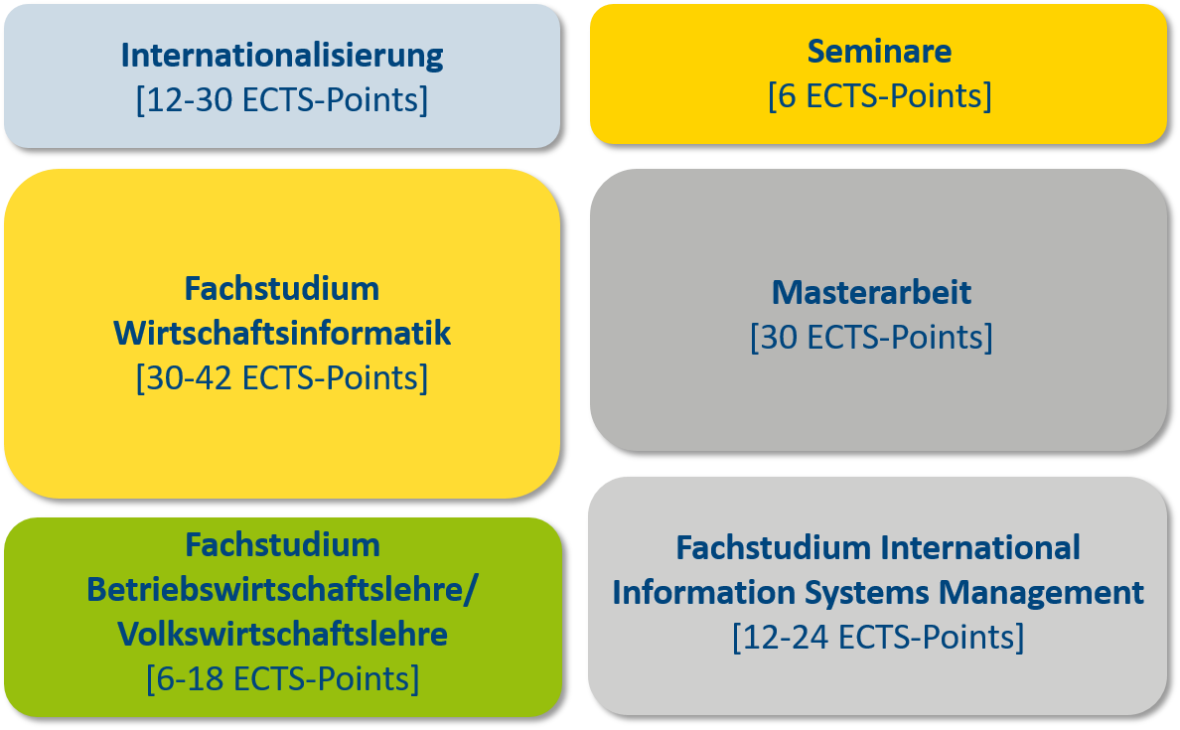
Struktur des Studiums
Insgesamt 120 ECTS aus Modulgruppen.
Mindest- und Maximalanzahl beachten, z. B. Fachstudium Wirtschaftsinformatik verlangt mindestens 30 Punkte, maximal 42.

Slide 7
Modulgruppen
Mögliche Module der Modulgruppen entnehmen Sie aus dem Anhang der Studien- und Fachprüfungsordnung
Für Modulgruppe Betriebswirtschaftslehre/Volkswirtschaftslehre sind BWL-Module aus dem Bachelor-/Masterstudium der BWL gemäß dem Angebot der Fakultät SOWI wählbar. Eine Übersicht aller Module finden Sie im Modulhandbuch

Slide 8
Modulhandbuch
Ausführliche Informationen zu jedem Modul sind im Modulhandbuch enthalten

Slide 9
Internationalisierung
Für die Modulgruppe Internationalisierung ist ein Pflichtpraktikum erforderlich (12 ECTS).
Dieses Praktikum muss sich mit dem Management von Informationssystemen beschäftigen.
Das Praktikum muss zwingend im Ausland absolviert werden

Slide 10
Pflichtpraktikum (1)
Dauer mindestens 4 Monate, bei Teilzeitstudierenden 8 Monate
Der Praktikumsplatz sollte frühzeitig und eigenständig gefunden werden
Falls Sie sich unsicher sind, ob das Praktikum die Anforderung erfüllt, senden Sie die Stellenbeschreibung an die verantwortliche Fachstudienberatung.

Slide 11
Pflichtpraktikum (2)
Es gibt keine Noten, sondern bestanden/nicht bestanden
Für die Bewertung senden Sie einen mindestens 4 seitigen Praktikumsbericht und das Praktikumszeugnis an die Fachstudienberatung
Bericht und Zeugnis sollten Ihre ausgeführten Tätigkeiten, insbesondere im Bezug zum Management von Informationssystemen mit internationalem Kontext, beinhalten
Für Formatvorgaben richten Sie sich an universitätsübliche Standards

Slide 12
Pflichtpraktikum - FAQ
Kann ich meine Werkstudententätigkeit anerkennen? > Nein.
Kann ich mein internationales Praktikum in Deutschland absolvieren? > Nein. Bei begründetem Antrag und dem Nachweis einer vorliegenden Härte kann eine Ausnahme über den Prüfungsausschuss beantragt werden – das stellt aber eine Ausnahme da, mit der Sie nicht rechnen sollten.
Kann ich ein bereits absolviertes Praktikum anerkennen? > Nur wenn es im Vorstudium absolviert wurde und den Anforderungen an das internationale Praktikum entspricht. Bei einer Anerkennung und der Ausnahmegenehmigung müssen Sie trotzdem 12 ECTS durch andere Module erbringen.

Slide 13
Pflichtpraktikum (3)
Falls Sie bereits wissen, dass Sie ein Pflichtpraktikum im Ausland nicht absolvieren möchten, empfehlen wir den Masterstudiengang Wirtschaftsinformatik.
Dieser ist größtenteils deckungsgleich mit dem Masterstudiengang IISM.

Slide 14
Bei weiteren Fragen: StuFPO!
Die Studien- und Fachprüfungsordnung enthält alle wichtigen Informationen zu Ihrem Studium.

Slide 15
Studienbegleitende Prüfungen
Selbstständige Prüfungsanmeldung erforderlich
Jede Prüfung wird in der Regel in jedem Semester angeboten
Klausuren: am Ende eines jeden Semesters
Prüfungsterminplan der letzten Semester kann zur Studienplanung herangezogen werden
Der Anmeldezeitrum wird auf der Seite des Prüfungsamtes bekanntgegeben: https://www.uni-bamberg.de/pruefungsamt/
Die Anmeldung erfolgt über FlexNow: https://www.uni-bamberg.de/pruefungsamt/flexnow/fn2sss/

Slide 16
Wiederholung von Prüfungen
Prüfungen können beliebig oft wiederholt werden
Prüfungsinhalte beziehen sich auf das Semester, in dem die Veranstaltung das letzte Mal angeboten wurde
Auch zu nicht-bestandenen Prüfungen müssen Sie sich selbstständig erneut anmelden, um die Prüfung zu wiederholen
Die Masterarbeit kann nur einmal wiederholt werden

Slide 17
Auflagen
Falls Auflagen erfüllt werden müssen:
In den ersten zwei Fachsemestern!
Ansonsten: Automatische Exmatrikulation…

Slide 18
Ansprechpersonen
Erste Anlaufstelle, bei allgemeinen Fragen zum Studium oder Bescheinigungen: Servicedesk WI (Tim Kipphan)
Bei spezifischen Fragen zum IISM Studium, für Fragen zum Praktikum oder die Anerkennung vom Praktikum: Fachstudienberatung (Marco Meier)

Slide 19
Wie geht es weiter?
Gestalten Sie Ihren persönlichen Stundenplan.
Richten Sie sich nach Studienplanempfehlungen (siehe auch Materialien der Fachschaft)
Treten Sie Kursen des virtuellen Campus bei:
„Informationen des Prüfungsausschusses WI“
„International Information Systems Management“
Lesen Sie die Studien- und Fachprüfungsordnung!

Slide 20
Viel Erfolg und Spaß im Studium!
Fachstudienberatung, MA IISM
Florian Wintmölle
studienberatung.ma-iism@uni-bamberg.de

